Slide 1
2021中国华录杯·数据湖算法大赛—特殊车辆识别赛道
队伍名：zhuzhu520
队伍成员： 冉念

Slide 2
数据
使用了train 和 support set 的数据，8:2划分训练集以及测试集，后面对于support set进行全部作为训练集以及测试集，使用 2-way 20 -shot 以及 5-way 100-shot
通过train以及support set 的数据，训练观察ResNeStNet 以及 EfficientNet 在上面的表现作为baseline
通过模型表现发现hwylc 最易被模型预测错误，预测错误最多的是wxpc 预测为hwylc， 后面将用强分类器对于这两类加强分类
数据增强：利用旋转，模糊，翻转，对比度亮度，裁剪调整来增加训练的样本，尽可能多的模拟的现实会遇到的情况，每个方法的超参都经过测试与调整

Slide 3
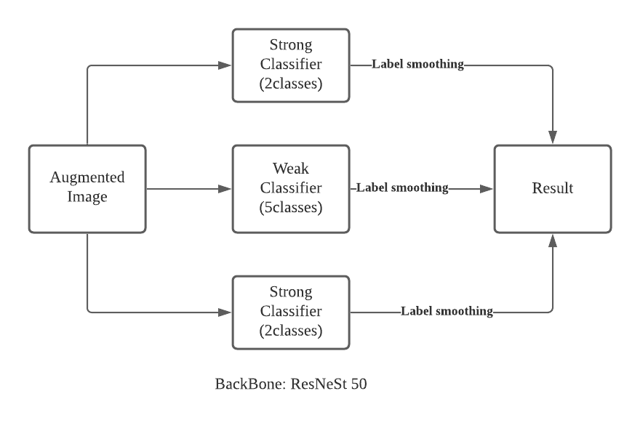
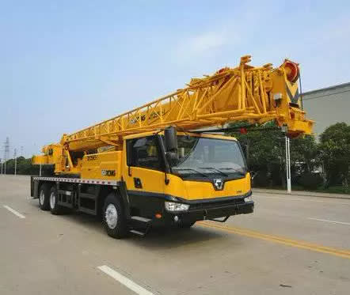
模型
224 x 224 x 3
-ResNeSt 在图像细粒度分类，目标检测表现都更超于efficient net, 延迟也更低
-使用Label smoothing使模型泛化能力更强
-将strong classifier 对应的class 的概率替换掉weak classifier 的相应的概率，充分使用top 2 accuracy
(0.86,0.,0.1)(0.86,0.14)

Slide 4
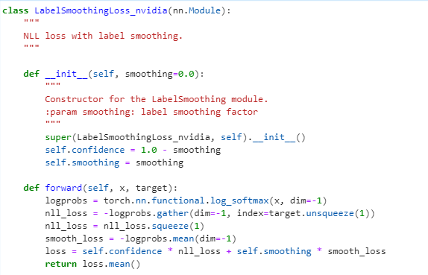
Loss function: Label smoothing Loss(smoothing=0.15) implemented by Nvidia
Optimizer: Adam with learning rate 0.0001
Scheduler: ExponentialLR
TTA is detrimental in this case

Slide 5
算法可行性
在目标检测类别增多的情况下，可以增加强分类器的类别数量而不增加强分类器的数量，也可以对总体分类精度带来很大提升
在小样本，分类类别增多的情况下，标签平滑可以很好的增加模型的泛化性和精准度，不会对某一类别特别自信总而造成过拟合
里面主要结构采用了ResNeSt 50， 复杂度足以辨别很多个类别，不会因为模型过小而造成欠拟合
数据增强根据现实会遇到的情况，很大的增加了模型的泛化性与准确度
使用的预训练模型进行训练，使模型更快的收敛与参数的相关性增高

Slide 6
算法经济性
本地测试的环境为一块移动版的RTX 2080s 8G 150w, 平均每张图片的推理时间约为48ms ,包括经过强分类器与弱分类器的时间
模型采用小样本与预训练的技巧，对训练样本的要求很低便可达到不错的精度

Slide 7
总结：改进创新点
1.使用强分类器加强模型对于易错类别，难判别类别的分类
2.使用标签平滑来使模型不会对某一类别自信度过高导致泛化能力不强
3.使用数据增强来扩增训练数据，旋转，翻转，亮度，对比度，颜色，随机裁剪或不裁剪， 改变尺寸，加模糊来模拟会出现的所有情况
4.最后结果集成的时候，使用强分类器预测的属于它那一类的概率，不管是大还是小都替换掉弱分类器相应类别的概率，这样的情况下，可以充分使用弱分类器的top2 accuracy, 充分发挥强分类器的强性能

